Slide 1



Projets mis en œuvre au Bénin, Nigéria et Togo
CITES Tree Species Programme (CTSP)
Par:
Sinagabé KOROGONE au nom du Bénin, Nigeria et Togo)

Slide 2
Projets mis en œuvre au Bénin, Nigéria et Togo
Projets mis en œuvre au Bénin, Nigéria et Togo
1- Sensibilisation et renforcement de capacités pour la gestion durable de Pterocarpus erinaceus (Fabaceae) au Bénin-Nigéria et Togo (2019-2020).
2- Renforcement des capacités pour l’élaboration d’un avis de commerce non préjudiciable sur Pterocarpus erinaceus (Fabaceae) au Benin et Togo (2021-2022)

Slide 3
Buts et objectifs poursuivis
BUT: Contribuer à la conservation de la biodiversité en Afrique de l’Ouest en assurant une gestion durable, le commerce légal, traçable et équitable de Pterocarpus erinaceus.
OBJECTIF GENERAL : Contribuer à la gestion durable de P. erinaceus dans les trois pays: NIGERIA-BENIN-TOGO
OBJECTIFS SPECIFIQUES : (i) sensibiliser les communautés rurales et acteurs du secteur privé sur la nécessité de gérer durablement le P. erinaceus, (ii) renforcer les capacités des acteurs pour une gestion durable de l’espèce, et (iii) élaborer des document d’ACNP et de projet pour la gestion durable de l’espèce.

Slide 4
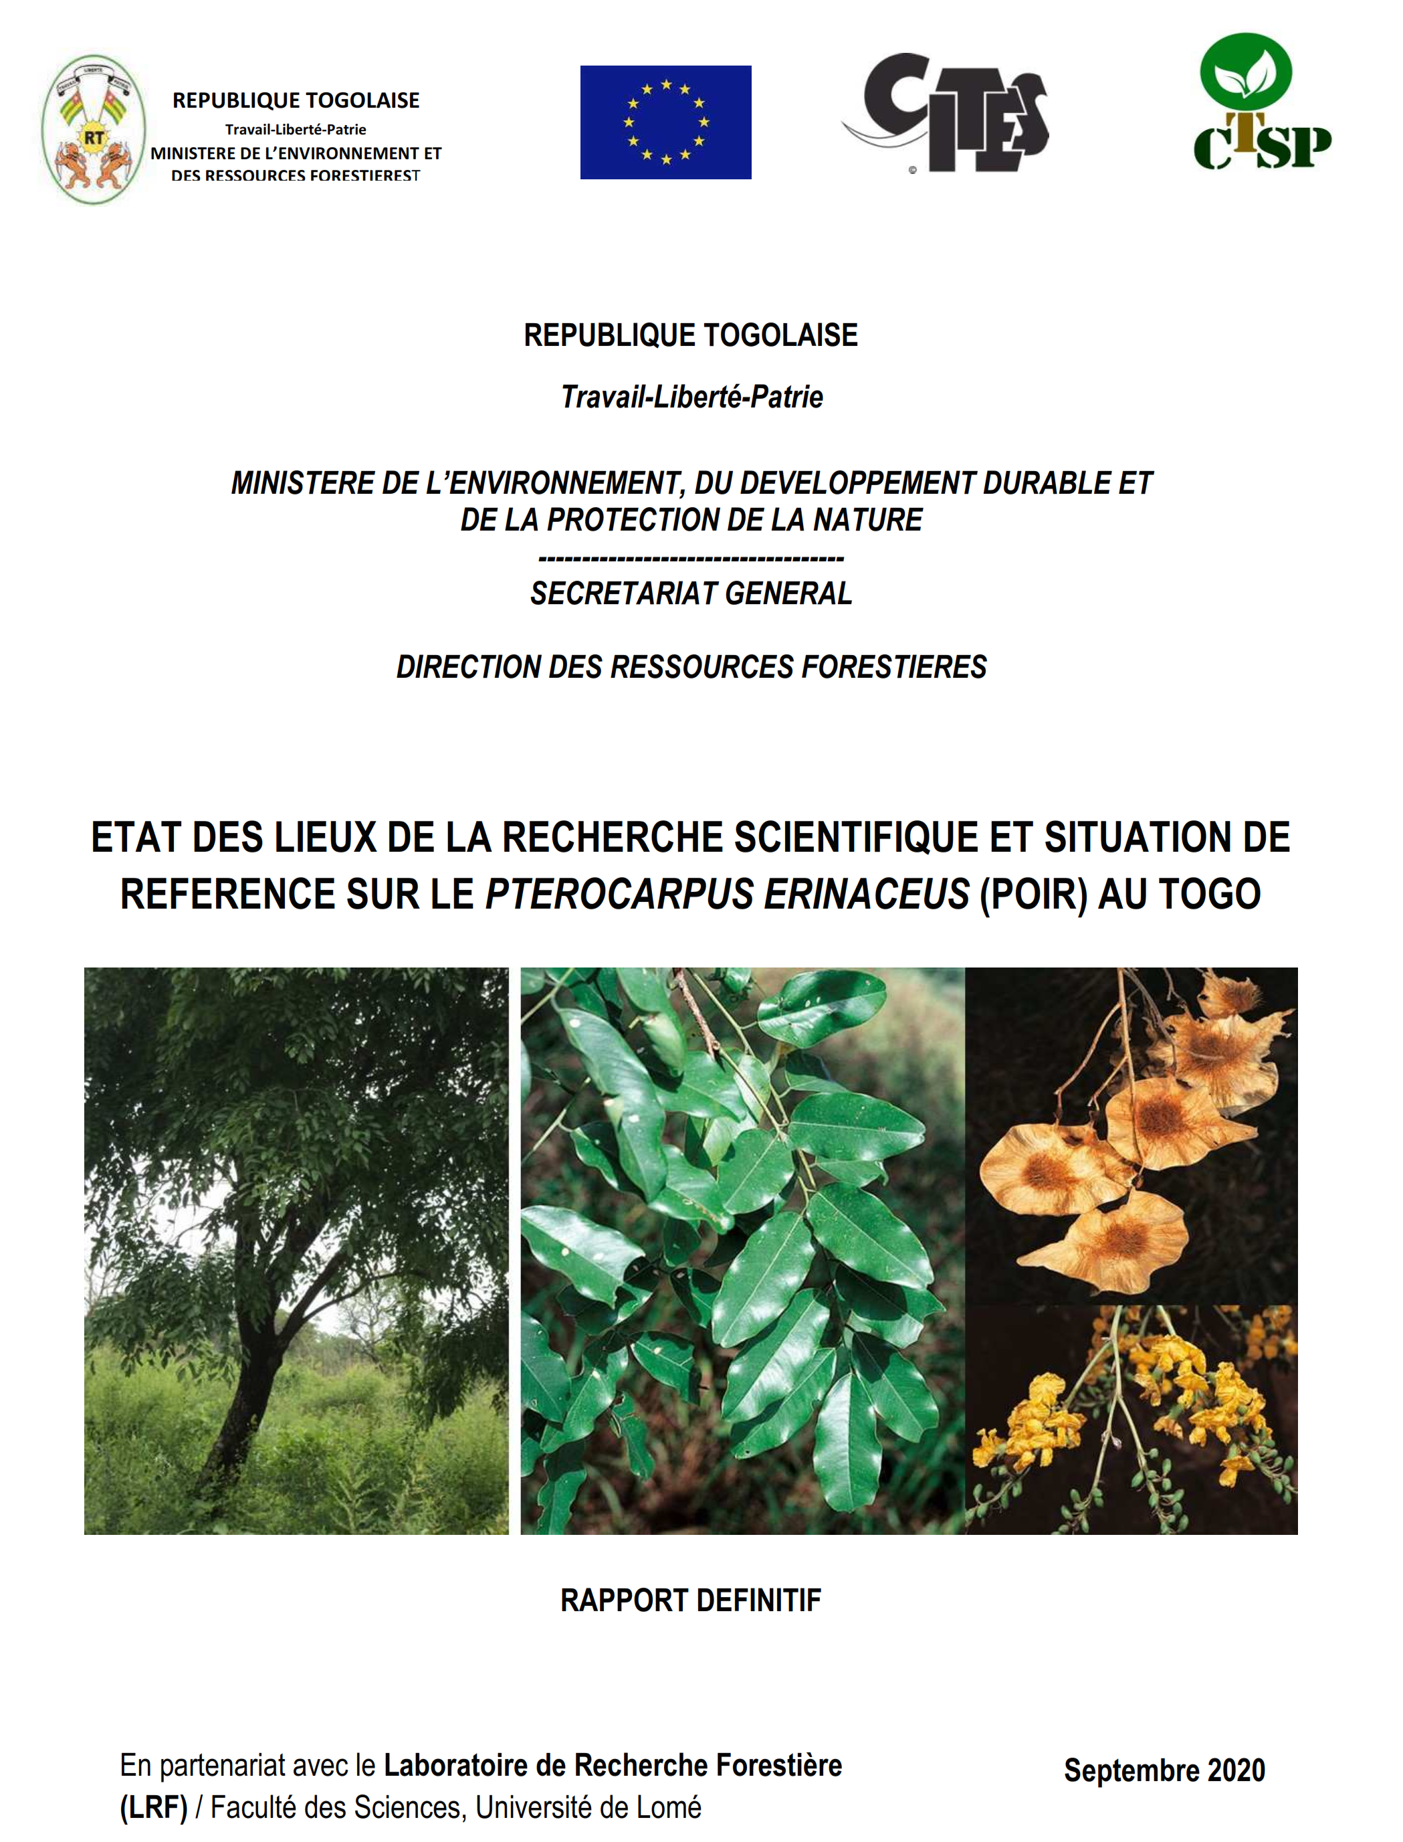
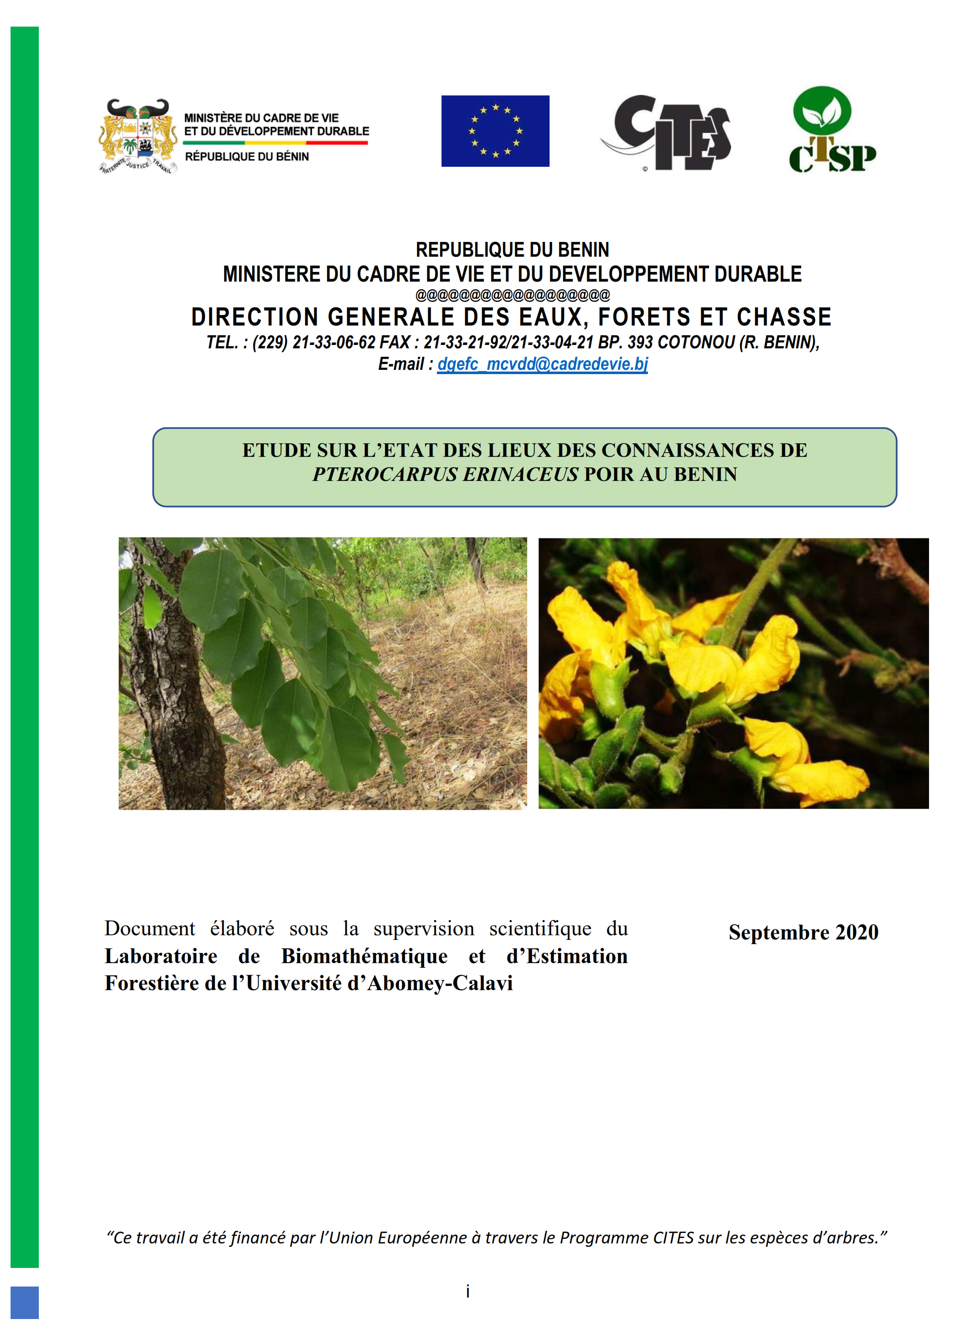
Résultats obtenus
1- Sensibilisation et renforcement de capacités pour la gestion durable de Pterocarpus erinaceus (Fabaceae) au Bénin-Nigéria et Togo.
Principaux résultats:
Réalisation de l’état des lieux de P erinaceus dans les trois pays
Elaboration plan d’action
Activités de sensibilisation

Slide 5
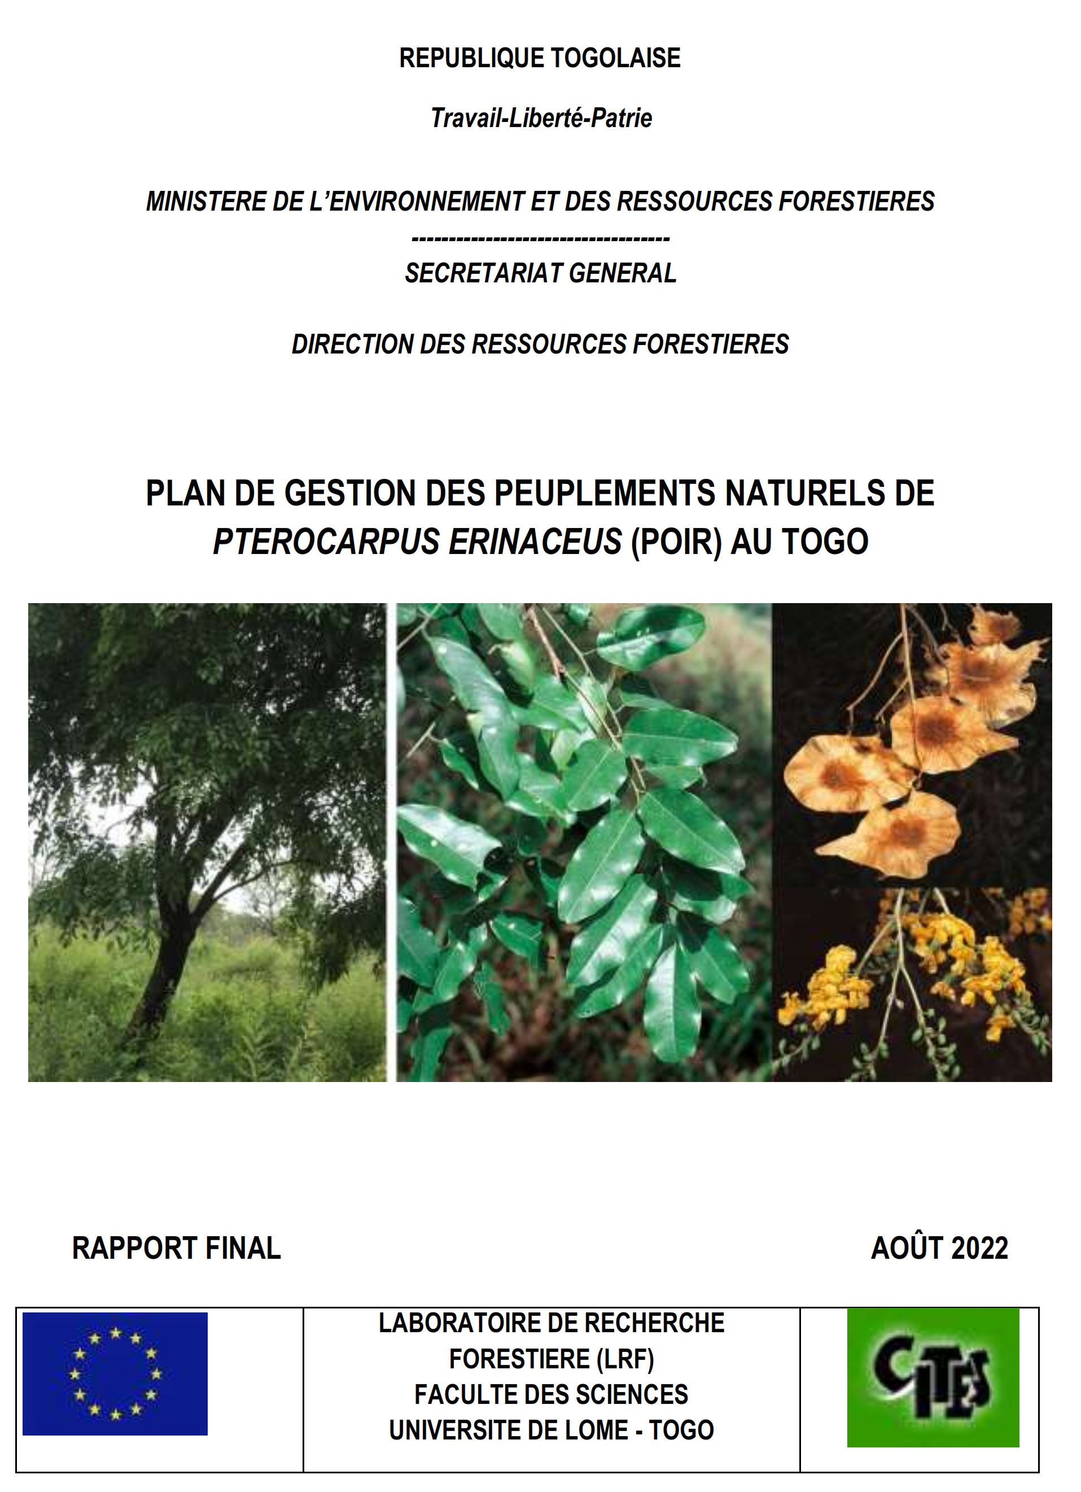
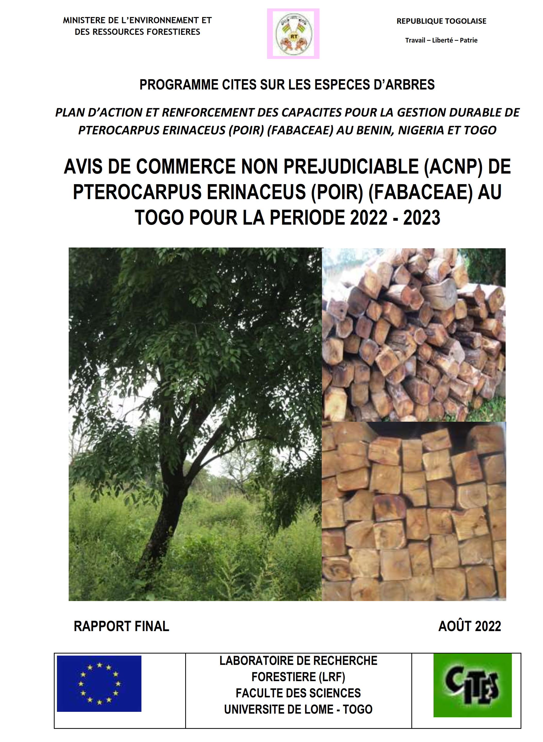
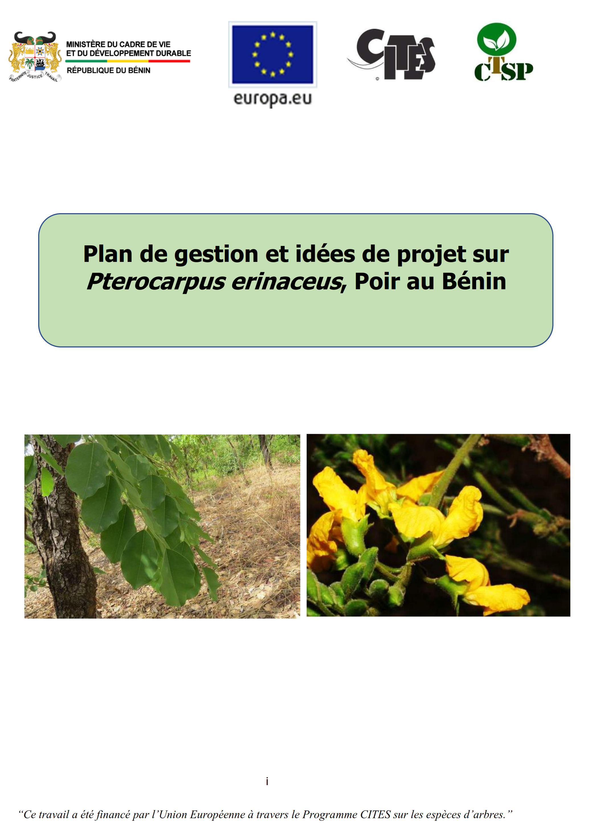

Projets mis en œuvre au Bénin, Nigéria et Togo
2- Renforcement des capacités pour l’élaboration d’un avis de commerce non préjudiciable sur Pterocarpus erinaceus (Fabaceae) au Benin et Togo (2021-2022)
TOGO
BENIN
Notes:
Réalisation de document d’ACNP pour les deux pays.
Elaboration de plan de gestion assorti d’idée de projets pour la conservation de l’espèce
Mise en œuvre des actions de sensibilisation
Réalisation de film documentaire de mise en œuvre du projet dans les deux pays

Slide 6
Défis de mise en œuvre et leçons apprises
Les défis de mise en œuvre dans les trois pays ont été principalement:
Anticipation des risques et des imprévus comme la pandémie de la COVID 19
Gestion des délais contractuels avec la CITES et avec les experts nationaux
Les leçons apprises
Points positifs
Renforcement de capacités des acteurs nationaux sur l’élaboration de document d’Avis de Commerce Non Préjudiciable
Gestion d’activités de gestion durable sur des cycles de projets courts
Absence de for

Slide 7
Défis de mise en œuvre et leçons apprises
Points Négatif
Interférence négative de certaines procédures nationales compte tenu de la durée courte des projets. Nécessité pour la poursuite d’établir des projets de cycle supérieur à un an.
Montant alloué pour certaines activités (inventaire par exemple) très insuffisant

Slide 8
Priorités pour la poursuite
La mise en œuvre efficace de la CITES dans nos pays est limitée par la capacité des gestionnaires à établir des quotas sur la base d’une bonne connaissance de l’état des ressources. CTSP a permis à nos pays de s’essayer pour la première fois à l’élaboration de de document d’ACNP
Pour la suite:
Poursuivre les actions de renforment de capacités pour la réalisation des inventaires et l’élaboration des ACNP
Accroître la durée et le montant des subvention

Slide 9
Thank you

